Slide 1
Dysmart智能核心
www.DYsmart.net
黎东海
DYsmart.net

Slide 2
源于对美好未来的追求
产品特点:
拥有有线无线多种解决方案
套件拥有无限扩展能力
每个设备都是网络中的终结点
机器人开发厂商:
让硬件拥有生命力
让机器人拥有更复杂的人工智能
让家居拥有智能
软件开发厂商:
让高级语言软件开发人员直接操作硬件
让应用能适用于所有需要自动化的场境
让软件开发人员快速开发自己的硬件设备
DYsmart.net

Slide 3
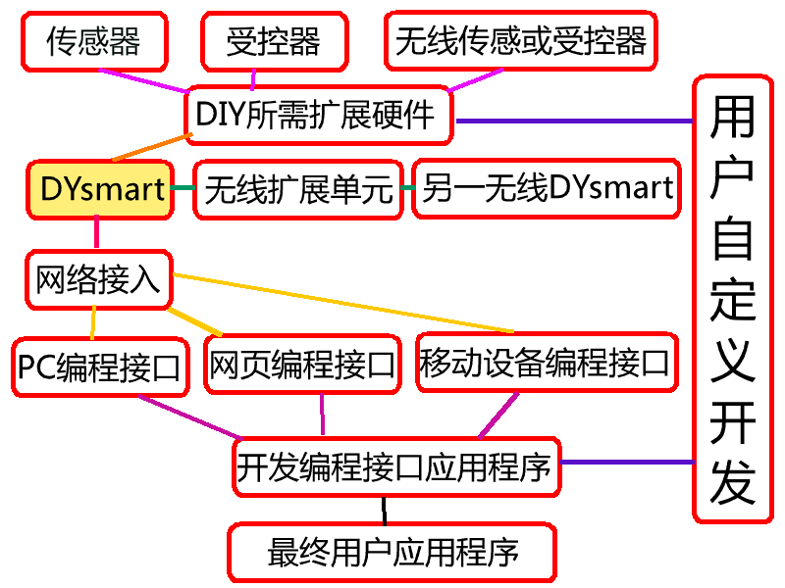
DYsmart简介
DYsmart.net

Slide 4


DYsmart 设备 A
with network
用户连接终端
*直接使用互联网终端连接Dys和Pac进行交互，根据Dys和Pac中写入的程序会给出相应的结果 和交互效果
LocalWIFI/IR
电脑
网页
手机
WiFi/3G/固网
WiFi/固网
Pac 3
*用户通过各种互联网终端登录到平台，根据不同的级别选择不同的编程界面对自己的Dys和Pac进行编程，赋予其功能和交互性，还可以将自己的程序打包分享或者进行交易和租用。技术人员可以用SDK开发复杂应用在AppStore出售
WiFi/3G/固网
国际互联网
WiFi/固网
Pac 1
Pac 2
*Pac1通过LocalWIFI/IR发送指令给本地DysA，A接入Internet连接到DysB，将指令传达给Pac4
*针对普通消费者的编程界面非常简单，“傻瓜式”
开发包
Pac 4
Pac 5
WiFi/固网
Pac 6
Cloud
WiFi/固网
DYsmart
开发平台
互联网发送
DYsmart 设备 B
with network
普通用户UI
应用2
LocalWIFI/IR
开发者
应用存储
应用1
应用共享
应用交易
DYsmart.net

Slide 5
云端编程环境
Client End
受控设备
传感器
无线设备
互动设备
Pac
自定义开发，包括以下：
用户界面简单
编程环境由表现力强的图标和线条构成，附带部分参数，不需要计算机基础
部分封装
终端设备的基本功能被封装，可提供参数，但各个终端的功能可以自由组合
分级
在线平台：注册账号可以进入编辑界面；
客户端：安装编辑软件，可在线下载更新的内容；
SDK：适合第三方使用为终端用户开发特殊的应用组合
硬件终端，有几种特性：
功能分散
可以由用户自行选择购买，每个部分独立具有封装好的功能
统一接口
每个部件具有统一的接口，方便与其他的部件结合
自主搭建
用户自行设计功能与搭建部件，调试完成
DYsmart 主设备
硬件核心，包括两部分：
封装好的ROM
（操作系统，由这个硬件自己运行的，可以升级）
开发端口
（可以通过开发包来开发，也可以通过在线的UI来完成）
DYsmart.net

Slide 6
DYsmart系统开发流程
Dysmart硬件
扩展硬件
编程接口
开发厂商目标产品开发
扩展硬件集成
程序编写
最终用户
硬件设备使用
软件程序使用
DYsmart.net

Slide 7
可扩展硬件
DYsmart
互动设备
传感器设备
无线扩展设备
电子受控设备
DYsmart.net

Slide 8
可扩展硬件
互动设备
Wii手制,体感
受控设备
可控硅
传感设备
湿度,湿度传感器
无线设备
Apc220
Xbox 体感
继电器
电机(伺服,步进,直流)
红外线传感器
气体检测传感器
微振传感器
Fon+
WIFI
发声装置
SD读卡器
蓝牙
RFID射频(身份识别卡)
红外测距仪
热敏传感
LED(指示灯,大型Led广告板)
DIY互动装置
等等.........
等等......
等等......
等等.......
GSM
DYsmart.net

Slide 9
硬件群集
DYsmart
网络接入
ADSL,VPN
无线群集
WIFI,IR,AP,GSM
电源
DC:9V-12V
1A
有线群集
I2C,ICSP,TTL
DYsmart.net

Slide 10
DYsmart编程接口
DYsmart API
Windows应用程序编写
Web网页应用程序编写
Mobile手机应用程序编写
RIA程序编写
DYsmart.net

Slide 11
DYsmart编程接口
高级语言编程接口
.NET编程
(C#,VB.NET)
JAVA编程
PHP编程
RIA编程(Flash,Silverlight)
DYsmart.net

Slide 12
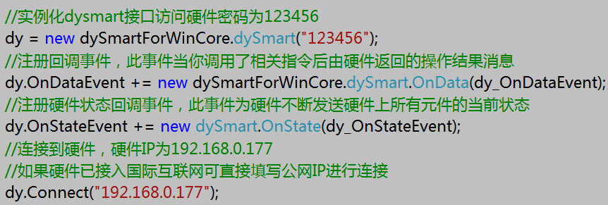
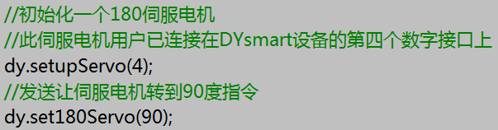
简单的接口调用(示例)
DYsmart.net

Slide 13
更多资讯
http://www.DYsmart.net
QQ群: 56937087
发表于:2010-06-29
DYsmart.net

